Slide 1
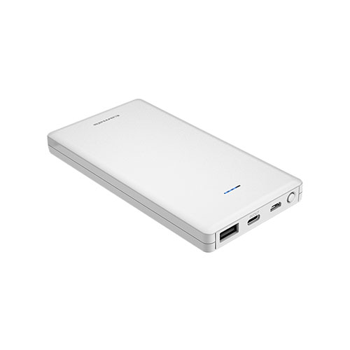
【提案書】
PD20Wモバイルバッテリー10000
特徴
Type-Cポート、USB-Aポート、microUSBポートを搭載した、急速充電可能なモバイルバッテリー。非常にシンプルなデザインのためどんなオリジナルデザインにもマッチします。
納期
納期スペース
仕様
素材：PC、ABS 他
サイズ：74×145×15(mm)
包装：ブリスターパック、台紙
備考：取説付 最大出力3A バッテリー容量10000mAh 本体重量約240g Type-Cケーブル付属
お見積
お見積りスペース

